Slide 1
이온디 2014.07.19
사이트컬러
아쿠아마린
eond@eond.com

Slide 2
39AECE
57, 174, 206
이온디 블루에서 사용한 아쿠아마린색상. 색상이 탁하여 무거운 느낌이 있음.
#55BFDD
85,191,220
윈컴이님의 심플스트랩 컬러, 부드러움. 약한 탁함. 채도가 낮은 듯.
★ #02C0E4
탁하거나 부드럽다는 느낌보단 딱 원하는 정도의 색상.
사이트를 대표하는 컬러이므로 색채감이 딱 느껴질 정도의 색상을 원함.
#06CAE5
RGB(6,202,229)
애매함
#00C1E0
RGB(0,193,224)
애매함. 괜찮음. ★ ★
RGB(103,217,239)
너무 민트 색상이 강함. 옅은색상. 파스텔톤
#00ADEF
너무 블루 계열. 푸른색이 강함. 어울리는색
#4D7399 #385D8A
#3CCAFD
http://windows.microsoft.com/ko-kr/internet-explorer/ie-9-welcome
마이크로소프트의 윈도우 아이콘의 색상. 너무 밝음. 블루 계열이라 패스.
#06D9F7
RGB(6,217,247)
원하는 색상에서 약간 밝은 정도의 느낌인 컬러. 하늘색이 가미됨.
Notes:
난 지금 사이트컬러를 찾고 있어.

Slide 3
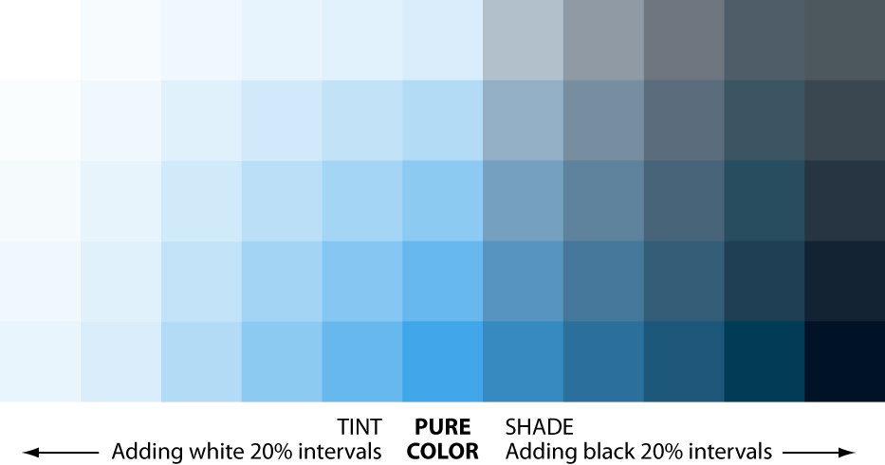

Slide 4
